Slide 1

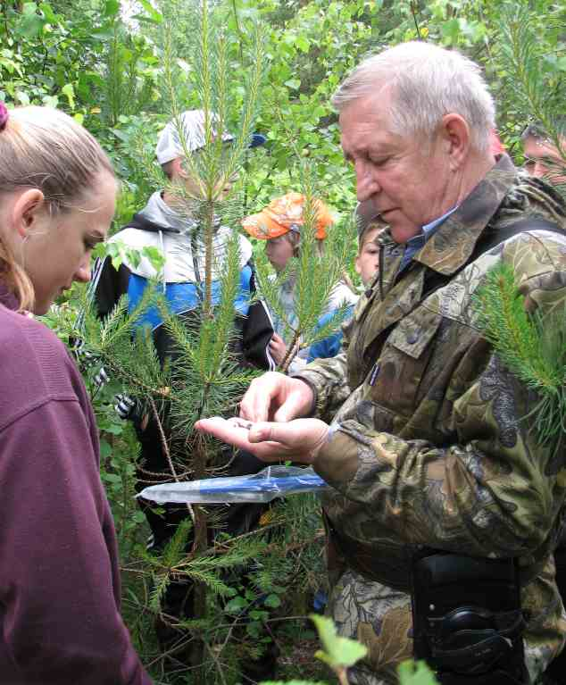
ПИШЕМ ЗАЯВКУ НА ГРАНТ ПО ЛЕСНОЙ ТЕМАТИКЕ
Ю.В. Горелова,
Директор
Некоммерческого партнерства содействия развитию орнитологии «Птицы и Люди»,
Член Общественного совета
программы «Формула хороших дел» СИБУРа

Slide 2
Отличия заявки от проекта, подаваемого на конкурс школьных проектов
Проект, подаваемый на конкурс завершенных работ, уже реализован.
Заявка на грант – это проект, находящийся на стадии планирования.
НЕ НАДО ПРОСИТЬ ДЕНЬГИ НА РЕАЛИЗОВАННЫЙ ПРОЕКТ.
Надо показать:
Что вам нужны деньги;
Что вы сможете их потратить;
Объяснить, почему вы беретесь за то, на что у вас нет или недостаточно денег.

Slide 3
Отличия заявки от проекта, подаваемого на конкурс школьных проектов
Структура заявки на грант отличается от структуры конкурсного проекта, а особенно исследовательской работы:
Не нужен подробный обзор литературы;
Не нужно подробное описание методик, следует лишь упомянуть о том, какие методы будут применяться;
Нужен перечень мероприятий, на которые будут потрачены деньги;
Нужно показать, что предполагаемые результаты проекта адекватны финансовым затратам;
Приоритетны проекты, где вы можете показать со-финансирование.

Slide 4
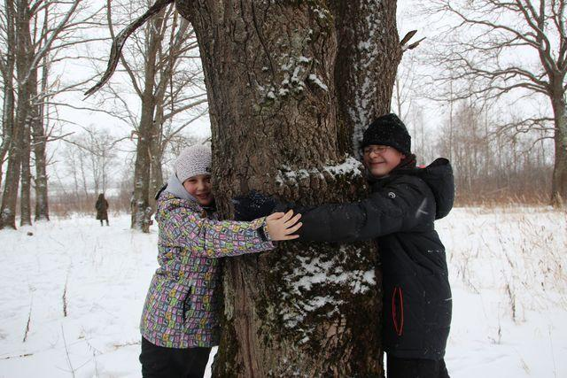
Конкурс грантов для школьных лесничеств проекта «формула леса» Цель конкурса
Повышение потенциала школьных лесничеств и привлечение внимания широкой общественности к сохранению и возрождению лесов.

Slide 5
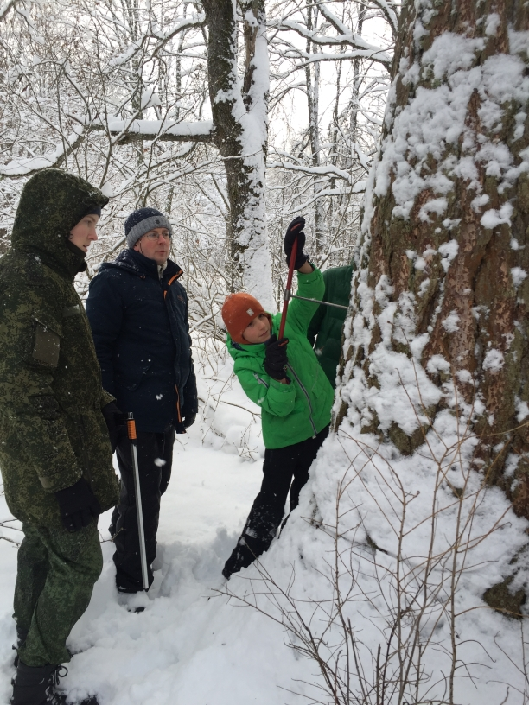
Задачи конкурса
Поддержать школьные проекты по изучению, сохранению и восстановлению лесов и зеленых насаждений населенных пунктов, объединить их в единую программу;
Продвинуть на областном уровне волонтерские природоохранные инициативы;
Широко распространить положительный опыт школьных лесничеств, действующих в области.

Slide 6
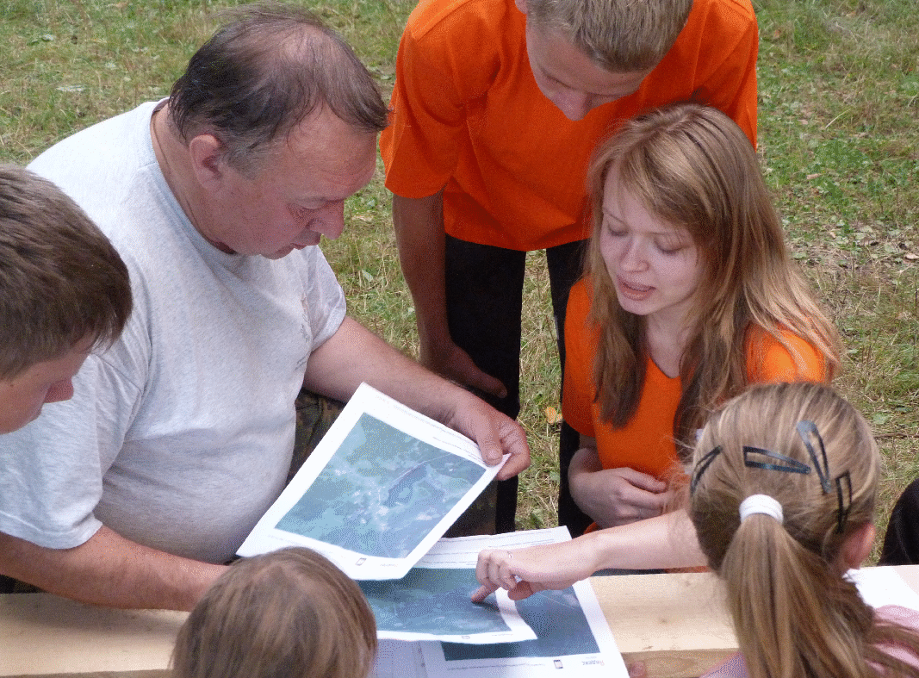
Ожидаемые Результаты конкурса
Собран и обобщен наилучший опыт школьников в области лесоведения и лесоводства, создана основа для разработки молодежной лесной программы на среднесрочную перспективу;
Молодежные инициативы получили отклик местных жителей, имеют все шансы стать традиционными в вашем городе/селе и быть растиражированными по всей области;
В области увеличилось число школьных лесничеств, опыт действующих лесничеств представлен на всероссийском уровне.

Slide 7
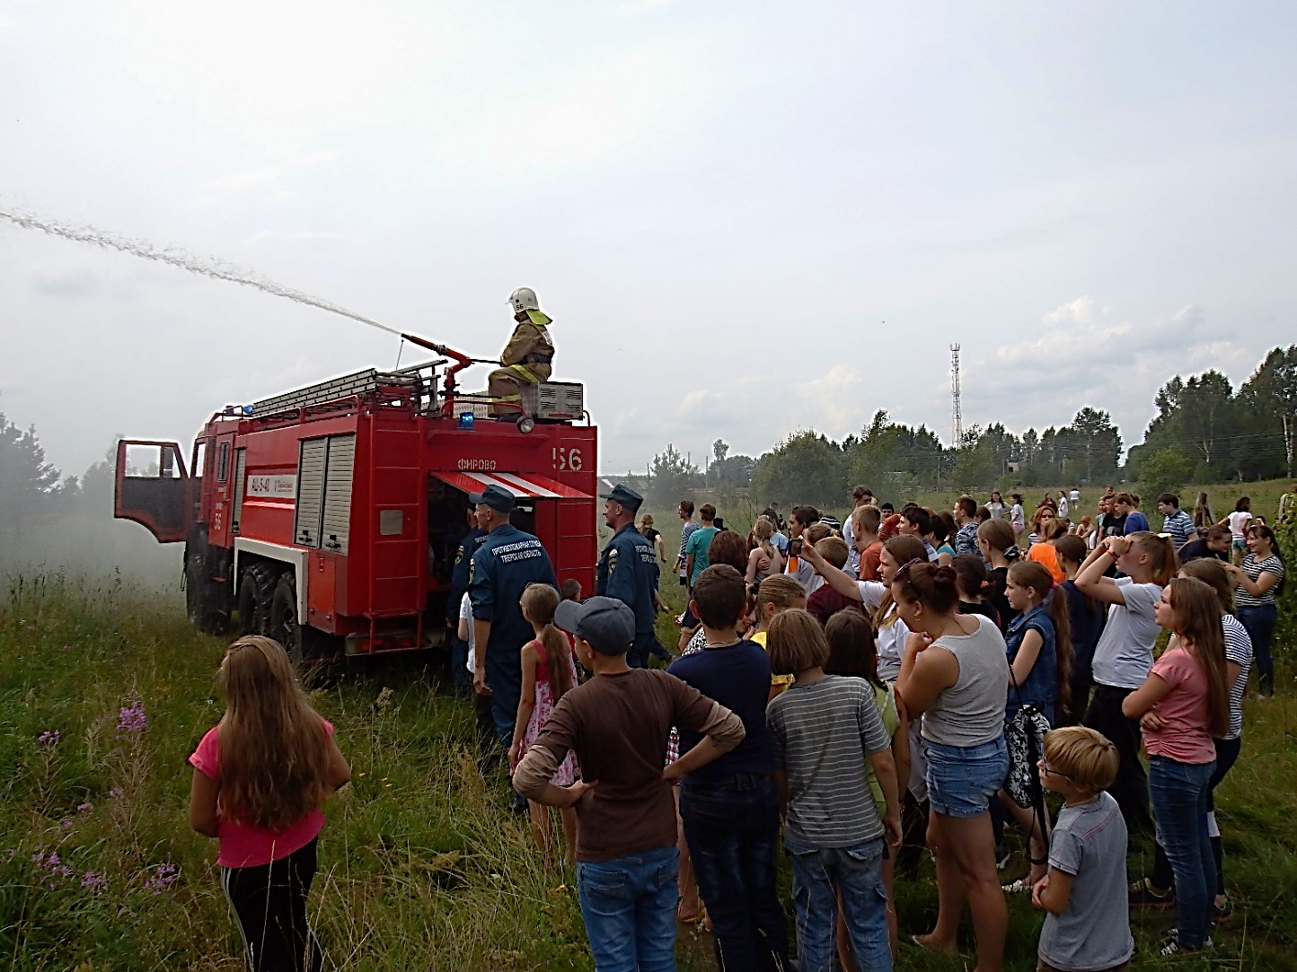
Тематические направления конкурса
Охрана и восстановление лесов;
Экологическое волонтерство;
«Зеленый каркас» населенного пункта.

Slide 8
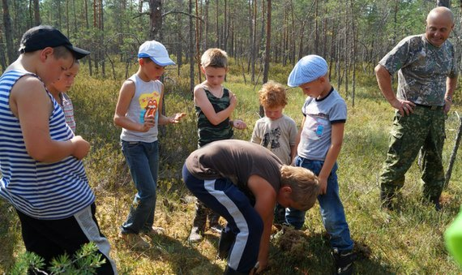
ТРЕБОВАНИЯ К ПРОЕКТАМ конкурса
Исследовательские и практические проекты:
результаты которых можно использовать;
которые можно повторить в других районах;
оригинальные по тематике;
предлагающие новые подходы к решению существующих проблем.

Slide 9
Проблема, цель, название проекта
Описание проблемы – исследовательской, природоохранной, социальной.
Проблема связана с лесной тематикой;
Проблема состоит не только в том, что нет денег.
Цель проекта:
Предполагает решение проблемы;
Конкретна и четко сформулирована;
Достижима в рамках конкретного проекта;
Включает место и время действия
Цель должна быть одна.
Цель это:
Предполагаемый результат,
Главный вопрос, на который мы хотим получить ответ (в случае исследовательского проекта).
Название проекта
Должно быть ярким, запоминающимся;
Должно разъяснять, что и где будет делаться

Slide 10
Задачи
Задачи - это конкретные шаги по устранению причин сформулированной проблемы;
Решение задач ведет к достижению цели;
Задач должно быть 3 или 4.
В список задач не включаются формулировки: «изучение проблемы», «анализ литературы», «подбор методик», «проведение исследований», «анализ результатов», «подготовка отчета» и т.п.
Это не задачи, а этапы:
Предпроектной стадии: «изучение проблемы», «анализ литературы», «прогноз результатов»;
Проектной стадии: «подбор методик», «проведение исследований», «анализ результатов», «подготовка отчета».

Slide 11
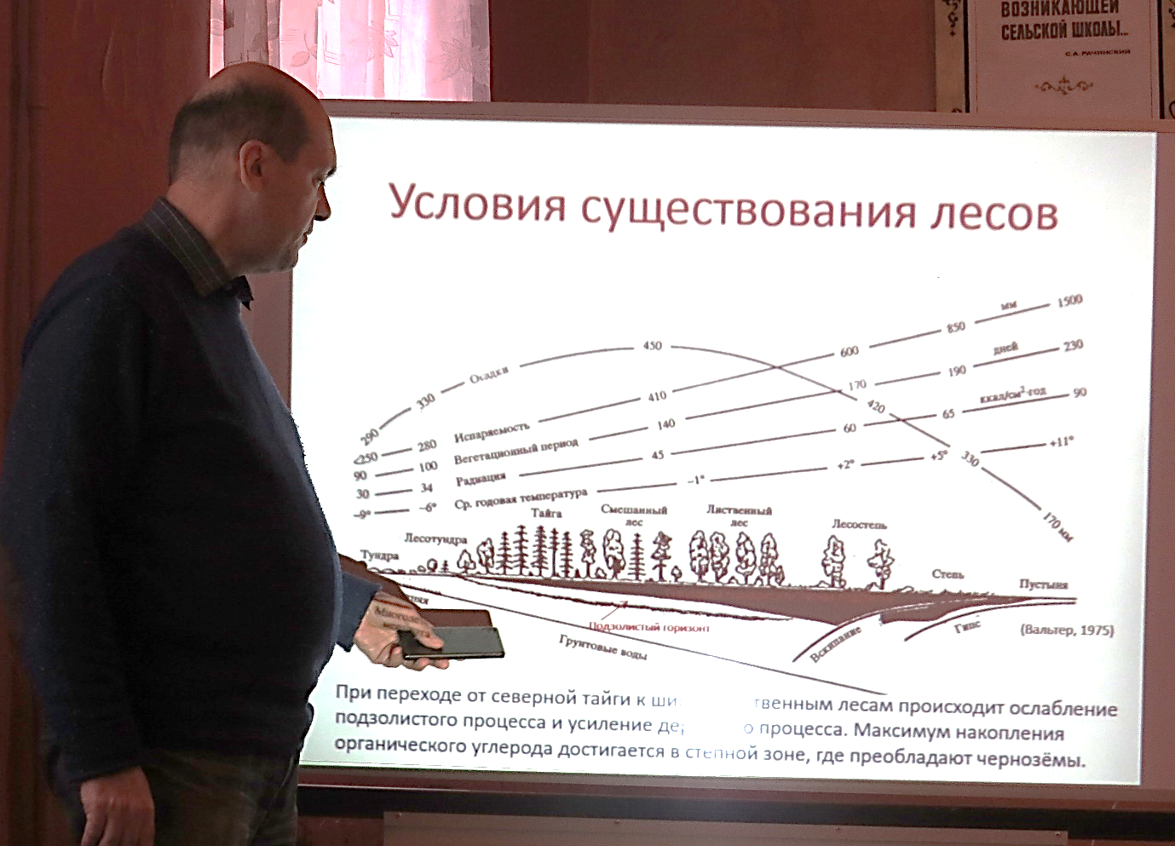
Результаты
Ключевых результатов столько же, сколько задач. Они прописываются сразу вслед за задачами.
Результаты – качественные и количественные: необходимо перечислить;
Промежуточные результаты прописываются для каждого мероприятия.

Slide 12
Мероприятия
Мероприятия полностью соотносятся с задачам. Мероприятий, не относящихся к задачам, быть не должно.
Для каждого мероприятия должен быть прописан результат.
Задача 1:
Мероприятие 1.1 – Результат 1.1
Мероприятие 1.2 – Результат 1.2
Мероприятие 1.3 – Результат 1.3
Результат 1
Задача 2:
Мероприятие 2.1 – Результат 2.1
Мероприятие 2.2 – Результат 2.2
Мероприятие 2.3 – Результат 2.3
Результат 2
Задача 3:
Мероприятие 3.1 – Результат 3.1
Мероприятие 3.2 – Результат 3.2
Мероприятие 3.3 – Результат 3.3
Результат 3

Slide 13
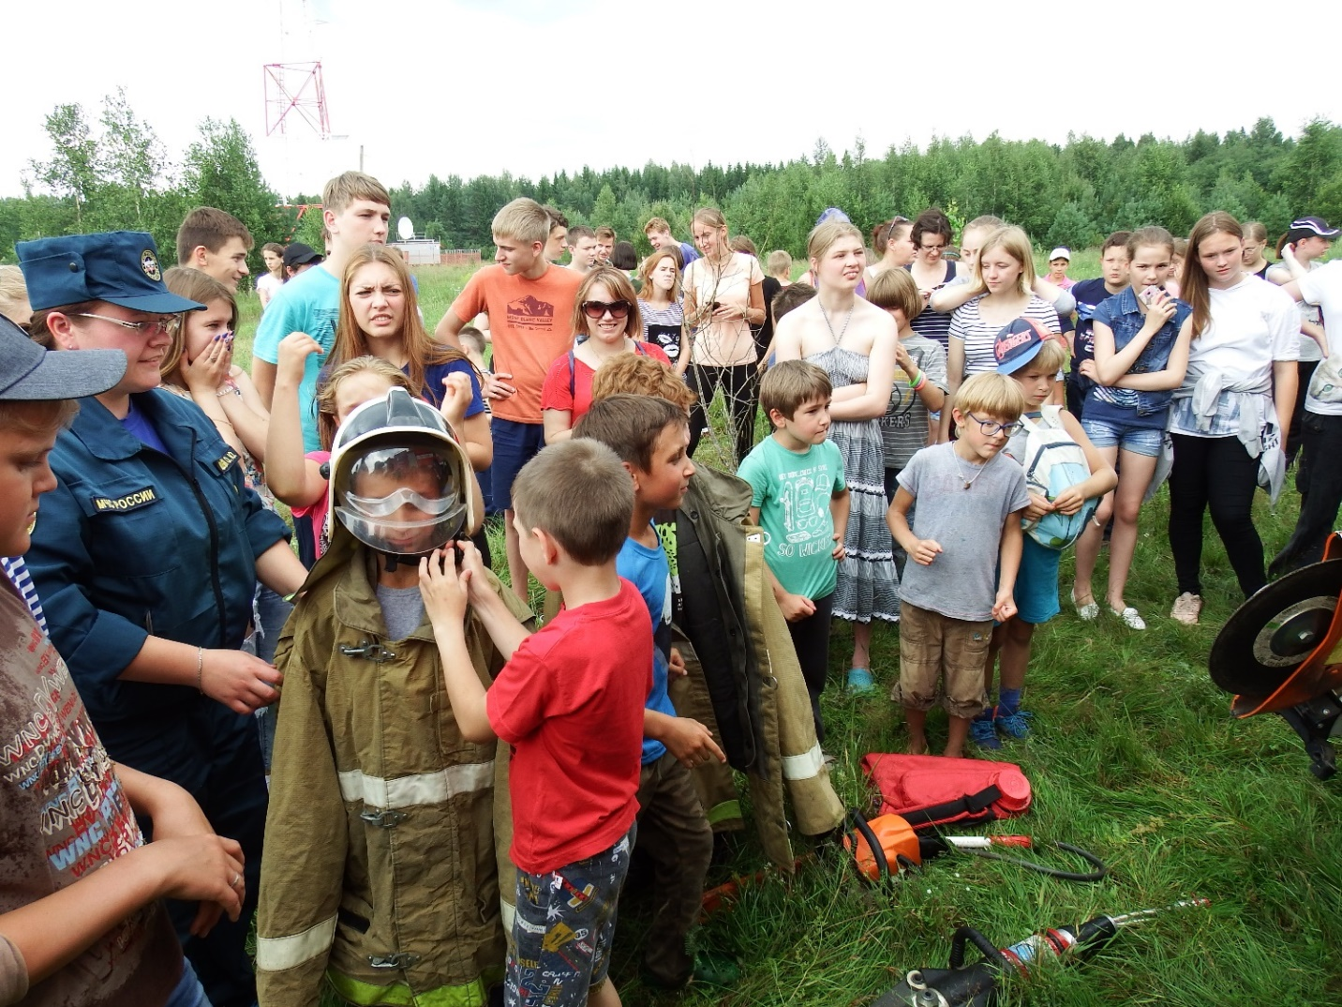
Партнеры и целевые группы («аудитория») проекта
Партнеры – это те, с кем вместе вы планируете проект;
Целевые группы (аудитория) – это те, для кого вы делаете проект и кого вы вовлекаете в проект в ходе его реализации.

Slide 14
Устойчивость и воспроизводимость результатов
Грантодатель вкладывает деньги в проект, чтобы его результаты можно было использовать по завершении, чтобы они «работали» на перспективу.
Результаты должны быть:
Устойчивы;
Воспроизводимы.
Необходимо объяснить:
Как результаты будут использоваться по окончании проекта;
Как проект будет продолжен по окончании финансирования (если планируется продолжить этот проект);
На какие средства будет продолжен проект;
Где еще можно сделать такие же проекты, и какой эффект будет достигнут в результате реализации таких же проектов в разных местах.

Slide 15
Смета
В смету включаются только расходы, соответствующие мероприятиям:
Мероприятие 1.1
Расход 1.1.1
Расход 1.1.2
Расход 1.1.3
Мероприятие 1.2
Расход 1.2.1
Расход 1.2.2
Расход 1.2.3
Мероприятие 1.3
Расход 1.3.1
Расход 1.3.2
Расход 1.3.3
Мероприятие 2.1
Расход 2.1.1
Расход 2.1.2
Расход 2.1.3
Мероприятие 2.2
Расход 2.2.1
Расход 2.2.2
Расход 2.2.3
Мероприятие 2.3
Расход 2.3.1
Расход 2.3.2
Расход 2.3.3
Мероприятие 3.1
Расход 3.1.1
Расход 3.1.2
Расход 3.1.3
Мероприятие 3.2
Расход 3.2.1
Расход 3.2.2
Расход 3.2.3
Мероприятие 3.3
Расход 3.3.1
Расход 3.3.2
Расход 3.3.3

Slide 16
Тематическое направление | Содержание проекта
 | Исследования и опытно-практические работы, направленные на изучение леса, разработку мер по охране и защите лесного массива, восстановление леса, создание зеленого каркаса населенного пункта | Организация и проведение мероприятий, целью которых является очистка лесного массива, высадка саженцев, мониторинг и контроль их приживаемости, создание опытных участков | Разработка информационных, визуальных, рекламных материалов, направленных на экологическое просвещение и формирование ответственного отношения к зеленом каркасу населенного пункта и лесу | Подготовка и проведение волонтерских акций с целью изучения, охраны и защиты леса и/или зеленого каркаса населенного пункта | Организация и проведение мероприятий, направленных на популяризацию деятельности школьных лесничеств и привлечения новых участников
1.Охрана и восстановление лесов | «Изучение актуального состояния ландшафтного памятника природы «Киселевская гора» Тобольского района Тюменской области. | «Маленькие саженцы – большому Лесу!»: проектирование и закладка лесного питомника школьного лесничества «Родничок» города… | «Вглубь веков – на «Панин бугор»: создание экологической тропы в комплексном памятнике природы регионального значения, Тобольский район Тюменской области. |  | «Мы каждую березку бережем в лесах любимой Родины!»: организация и проведение конкурса лесного плаката в школе №2 г.Тобольска
Расходы: | - Покупка портативной лаборатории Christmas+; - Покупка шагомера; - Покупка рулеток, мерных вилок, - Покупка Рh-метра; - Покупка полевых определителей птиц, растений, насекомых; - Покупка литературы и мобильных приложений через интернет. | - Покупка стройматериалов для строительства парников и теплиц; - Покупка лопат, грабель, совков; - Покупка торфо-минеральной смеси; - Покупка семян; - Покупка удобрений; - Покупка гербицидов и пестицидов. | - Покупка стройматериалов для изготовления аншлагов и скамеек; - Печать информационных стендов и плакатов на ПВХ пластике; - Разработка дизайна буклета; Билеты на автобус. |  | - Канцпринадлежности; - Печать лучших плакатов на пенокартоне; - Покупка медалей и кубков; - Дизайн грамот для победителей; - Покупка призов победителям.

Slide 17
Тематическое направление | Содержание проекта
 | Исследования и опытно-практические работы, направленные на изучение леса, разработку мер по охране и защите лесного массива, восстановление леса, создание зеленого каркаса населенного пункта | Организация и проведение мероприятий, целью которых является очистка лесного массива, высадка саженцев, мониторинг и контроль их приживаемости, создание опытных участков | Разработка информационных, визуальных, рекламных материалов, направленных на экологическое просвещение и формирование ответственного отношения к зеленом каркасу населенного пункта и лесу | Подготовка и проведение волонтерских акций с целью изучения, охраны и защиты леса и/или зеленого каркаса населенного пункта | Организация и проведение мероприятий, направленных на популяризацию деятельности школьных лесничеств и привлечения новых участников
1.Охрана и восстановление лесов | «Защитим лес от эпидемии!»: изучение вспышки численности хвойной волнянки в лесах Тобольского района. |  | «Сказки Медянской рощи»: разработка и публикация эколого-краеведческого путеводителя по комплексному памятнику природы в Тобольском районе Тюменской области
Расходы: | - Покупка рулеток, мерных вилок, лазерного дальномера-угломера; - Покупка цифрового портативного бинокуляра Levenhuk; Покупка электронных лабораторных весов; - Покупка пленки/лутрасила в рулонах 2х10 м; - Покупка пластиковых чашек Петри, пластиковых пробирок и банок с крышками. |  | - Покупка шагомеров; - Покупка определителей растений; - Дизайн и верстка путеводителя; - Дизайн и верстка информационного буклета; - Покупка литературы и мобильных приложений через интернет.

Slide 18
Тематическое направление | Содержание проекта
 | Исследования и опытно-практические работы, направленные на изучение леса, разработку мер по охране и защите лесного массива, восстановление леса, создание зеленого каркаса населенного пункта | Организация и проведение мероприятий, целью которых является очистка лесного массива, высадка саженцев, мониторинг и контроль их приживаемости, создание опытных участков | Разработка информационных, визуальных, рекламных материалов, направленных на экологическое просвещение и формирование ответственного отношения к зеленом каркасу населенного пункта и лесу | Подготовка и проведение волонтерских акций с целью изучения, охраны и защиты леса и/или зеленого каркаса населенного пункта | Организация и проведение мероприятий, направленных на популяризацию деятельности школьных лесничеств и привлечения новых участников
2.Экологическое волонтерство |  | Акция «Чистые берега»: очистка от мусора низкой поймы р.Иртыш на участке от паромной переправы до Тобольского Кремля | «Нет! – весенним палам»: организация информационной анти-пожарной волонтерской кампании в г.Тобольске. | «Волонтеры и птицы – для Сибирской Столицы»: подготовка команд волонтеров для участия в акциях по орнитологическому мониторингу в г.Тобольске.
Расходы: |  | - Заказ форменных футболок и бандан; - Покупка перчаток, мешков для мусора, грабель, лопат; - Изготовление баннеров, табличек из ПВХ; Покупка стройматериалов для изготовления аншлагов; - Дизайн листовок; - Аренда акустического оборудования. | - Разработка и дизайн сайта; - Дизайн и печать баннера на баннерной ткани; - Дизайн сертификатов. | - Покупка биноклей; - Покупка подзорной трубы; - Покупка определителей птиц; - Покупка кубков, призов, медалей.

Slide 19
Тематическое направление | Содержание проекта
 | Исследования и опытно-практические работы, направленные на изучение леса, разработку мер по охране и защите лесного массива, восстановление леса, создание зеленого каркаса населенного пункта | Организация и проведение мероприятий, целью которых является очистка лесного массива, высадка саженцев, мониторинг и контроль их приживаемости, создание опытных участков | Разработка информационных, визуальных, рекламных материалов, направленных на экологическое просвещение и формирование ответственного отношения к зеленом каркасу населенного пункта и лесу | Подготовка и проведение волонтерских акций с целью изучения, охраны и защиты леса и/или зеленого каркаса населенного пункта | Организация и проведение мероприятий, направленных на популяризацию деятельности школьных лесничеств и привлечения новых участников
3.Зеленый каркас населенного пункта | «Исследование уровня загрязнения почв под лесными насаждениями г.Тобольска» |  | «Составление карты экологического состояния зеленых насаждений центральной части г.Тобольска с использованием метода лихеноиндикации» |  | «Есть у леса надежные друзья»: организация и проведение лесной олимпиады для школ Тобольска».
Расходы: | - Покупка датчика углекислого газа; - Покупка Ph-метра; - Покупка анализатора воды на содержание тяжелых металлов; - Покупка лопат; - Покупка лабораторной одноразовой посуды; - Покупка предметных и покровных стекол; - Покупка химреактивов. |  | - Покупка программы «Статистика» и другого программного обеспечения; - Покупка бинокуляра и цифрового объектива к нему; - Покупка предметных и покровных стекол; - Покупка определителей лишайников; - Покупка химреактивов. |  | - Печать баннера на баннерной ткани; - Канцпринадлежности; - Покупка пил, топоров, веревок, пакетов для мусора; - Изготовление форменных футболок и бейсболок с символикой школьного лесничества; - Покупка медалей и кубков; - Покупка призов; - Дизайн грамот.

Slide 20
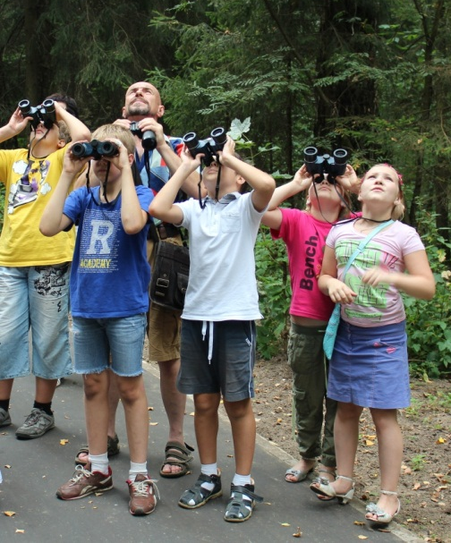
«Волонтеры и птицы – для Сибирской Столицы»: подготовка команд волонтеров для участия в акциях по орнитологическому мониторингу в Тобольске.
Краткое описание проекта (1 предложение):
В ходе проекта будут подготовлены команды школьников, владеющих методиками учета и определения птиц, для участия в качестве волонтеров в ежегодном Общеевропейском учете птиц и других мероприятиях по орнитологическому мониторингу, координируемых научными и природоохранными учреждениями города Тобольска и Тюменской области, в целом.
Направление конкурса: «Экологическое волонтерство».
География проекта: город Тобольск.

Slide 21
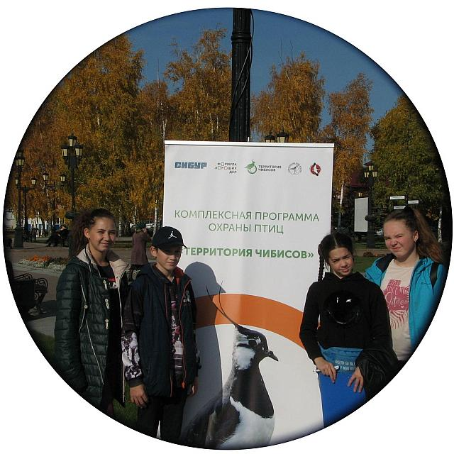
Цели и задачи
Цель: поддержать проведение мониторинга птиц в г. Тобольске путем вовлечения обученных волонтеров.
Задачи:
Обучить волонтеров –школьников старших классов школы №2 г.Тобольска основным методикам учета птиц и определению птиц в полевых условиях, обеспечить команды необходимым оборудованием и полевыми определителями птиц;
Провести учебные соревнования по спортивной орнитологии с приглашением команд из других школ;
Организовать участие подготовленных команд в Евразийском учете птиц;
Подготовить исследовательскую работу с использованием орнитологических данных, собранных в ходе проекта, представить работу на Всероссийский конкурс «Юные исследователи окружающей среды».

Slide 22
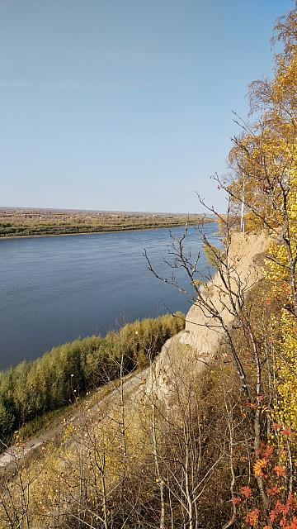
обоснование
Многолетний орнитологический мониторинг, проводимый учеными, способствует накоплению данных о состоянии популяций перелетных и зимующих птиц. Собранные воедино, эти данные позволяют выявить тенденции и проанализировать закономерности изменений в природе. На основе такого анализа ученые дают рекомендации по охране и устойчивому использованию видов птиц.
Вовлечение молодежи в мониторинг птиц на добровольной основе – мировая тенденция, способствующая развитию интереса к природе и профессиональной ориентации.
Тобольск расположен на перекрестке двух главных сибирских пролетных путей. Орнитологи Тобольской комплексной научной станции УрО РАН, в силу нехватки кадров, не имеют возможности организации и проведения мониторинга птиц в полном объеме на всей территории Тобольска.
Подготовка квалифицированных, обученных орнитологами молодых кадров, позволила бы представительно организовать мониторинг птиц на всей территории города.

Slide 23
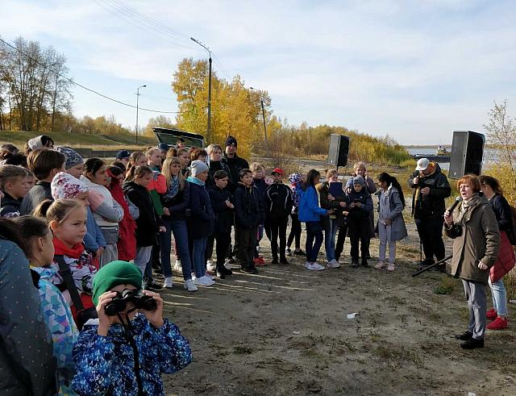
Аудитория проекта
В проект будут вовлечены учащиеся 7-11 классов школы №… города Тобольска, а также их родители, классные руководители и студенты – участники «Отрядов Мэра» города Тобольска.
Непосредственно в проект предполагается вовлечь около 50 школьников, 10 студентов и 30 учителей и родителей.

Slide 24
Описание проекта (3000 знаков с пробелами)
Реализация проекта планируется в 4 этапа.
На 1-м, Подготовительном этапе будут проведены переговоры с научными сотрудниками ТКНС УрО РАН по вопросам кураторства проекта и научного консультирования мероприятий. Планируется проведение в школе стартового семинара с приглашением ученых ТКНС УрО РАН и студентов из Отрядов Мэра для согласования детального плана мероприятий. Одновременно планируется заказ и получение биноклей, подзорной трубы и определителей птиц, необходимых для начала занятий.
На 2-м, Учебном этапе на базе школьного летнего лагеря с дневным пребыванием будут организованы 2 двухдневных тренинга с привлечением научных сотрудников ТКНС УрО РАН – по изучению систематики и навыкам определения птиц и по применению методик полевых учетов птиц и обработки результатов.
Для знакомства школьников с работой ученых будет организована экскурсия на ТКНС УрО РАН.
В качестве полевой практики будут проведены 2 полевые экскурсии для школьников и студентов – по территории памятника природы регионального значения и в пойму Иртыша. В ходе экскурсии школьники проведут пробные учеты и фотографирование птиц, попытаются определить их в полевых условиях. Те птицы, которые не будут определены в ходе экскурсий, будут распознаны по фотографиям в камеральных условиях.
На 3-м, Полевом этапе участниками будут подготовлены и проведены школьные учебные соревнования по бёрдингу, в которых примут участие се подготовленные команды, а также приглашенные команды из других школ Тобольска.
В первые выходные октября вместе с бёрдерами, орнитологами и школьниками из всех регионов России участники проекта примут участие в Евразийском учете птиц. Данные, полученные участниками, будут отправлены координаторам Учета.
На заключительном, Отчетном этапе школьники представят обобщенные результаты Учета на ученом совете ТКНС УрО РАН, а затем под руководством педагога и консультировании орнитологов ТКНС УрО РАН подготовят исследовательскую работу для представления на Всероссийский конкурс «Юные исследователи окружающей среды».
В завершении будет подготовлен отчет по проекту и в виде презентации представлен на Общегородской экологической конференции школьников.

Slide 25
Этапы реализации проекта
I ЭТАП – ПОДГОТОВИТЕЛЬНЫЙ, 1 июня-15 июля 2023
01-30.06 – заказ и получение биноклей, подзорной трубы, полевых определителей;
01-15.07 – подготовка и проведение стартового семинара по проекту с ключевыми участниками и орнитологами ТКНС УрО РАН;
II ЭТАП – УЧЕБНЫЙ 15 июля-31 августа 2023
15-31.07 – на базе летнего лагеря с дневным пребыванием школы №… проведение тренингов для школьников и студентов из Отрядов Мэра под руководством орнитологов ТКНС УрО РАН:
- тренинг по пользованию определителями и определению птиц;
- тренинг по методикам полевых учетов.
05.08 – экскурсия на ТКНС УрО РАН;
15.08 – учебная экскурсия по территории памятника природы «Окрестности дома отдыха «Тобольский».
25.08 – учебная экскурсия в пойму Иртыша.
III ЭТАП – ПОЛЕВОЙ 1 сентября – 15 октября 2023
01-15.09 – подготовка учебных соревнований по бёрдингу
15.09 – проведение учебных соревнованиях по бёрдингу «Тобольская осень-2023» с приглашением команд из других школ;
03-04.10 – участие команд в Евразийском учете птиц-2023.
IV ЭТАП – ОТЧЕТНЫЙ 15.10-15.12.2023
15.10 – представление результатов Общеевропейского учета птиц на заседании Ученого совета ТКНС УрО РАН;
15.10-15.11 – обобщение собранных материалов и подготовка исследовательской работы на Всероссийский конкурс ЮИОС;
30.11 – представление итогов проекта на Общегородской экологической конференции школьников;
30-11-15.12 - подготовка смыслового отчета по проекту.

Slide 26
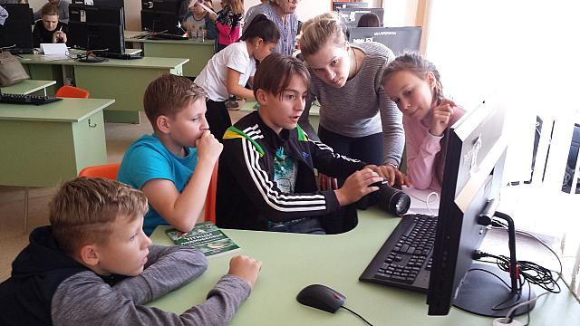
Информационная поддержка проекта
Информация о проекте будет размещаться:
- на сайте школы, на страницах участников проекта в социальных сетях;
- на странице «ВКонтакте» Тюменского отделения Союза охраны птиц России: https://vk.com/rbcu.tyumen
- на сайте Евразийского учета птиц: https://eurobirdwatch.ru

Slide 27
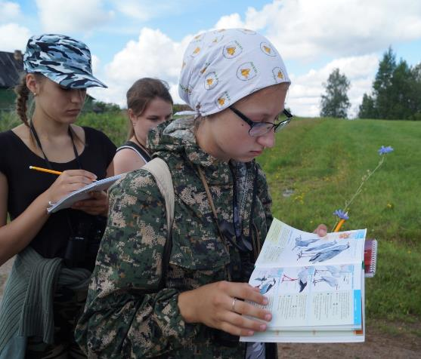
Ожидаемые результаты
Подготовлены и экипированы 5 школьных команд и команда из участников «Отрядов Мэра» - волонтеров-орнитологов, готовых к участию в учетах перелетных и зимующих птиц и выполнению исследовательских работ по орнитологии при координации и в партнерстве с ТКНС УрО РАН;
Получен опыт организации соревнований по бёрдингу, который может быть тиражирован в других школах Тобольска при поддержке «Отрядов Мэра» и других районах Тюменской области;
Отработана методика участия школьных команд в Общеевропейском учете птиц. Опыт может быть передан другим школам Тобольска и Тюменской области;
Учебно-исследовательская работа «Изучение осенней миграции птиц на участке долины Иртыша в городе Тобольске Тюменской области» представлена на Тюменский региональный этап Всероссийского конкурса ЮИОС.

Slide 28
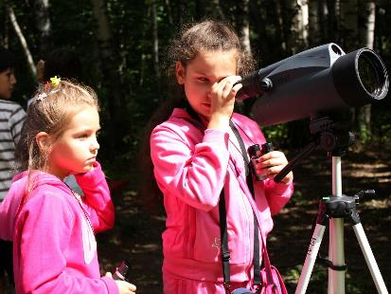
Продолжение проекта
Проект планируется продолжить в 2024 г. в части организации школьных учебных соревнований по бёрдингу «Тобольская осень», с вовлечением других команд школ Тобольска, принявших участие в соревнованиях в 2019 и 2020 гг. Студенты-волонтеры из «Отрядов Мэра» будут выступать наставниками школьников.
Предполагается продолжить и расширить участие школьников в Евразийском учете птиц в последующие годы под руководством ТКНС Уро РАН.
Будучи экипированными биноклями, подзорной трубой и определителями, в сотрудничестве с ТКНС УрО РАН ученики школы №… продолжат исследовательскую работу по мониторингу перелетных птиц вдоль Глобального Западно-Сибирского пролетного пути.

Slide 29
Бюджет проекта
ИСТОЧНИКИ ФИНАНСИРОВАНИЯ
Запрашиваемая сумма гранта | 43 920 руб.
Собственный вклад участника конкурса: Рабочее время педагога: | 1 чел.х 6 дн.х 6 мес.х 1000 руб.=36 000 руб.
ИТОГО | 79 920 р.

Slide 30
детализация запрашиваемой суммы гранта
Бинокль Veber Classic БПЦ 8x30 VR, 5 шт. | 2099 р.х 5=10495 руб. https://market.yandex.ru/product--binokl-veber-classic-bpts-8x30-vr/7085314?lr=213&text=бинокль%20восьмикратный%20бпц%20цена
Зрительная труба LEVENHUK BLAZE BASE 60 72097, 1 шт. | 6990 руб. https://levenhukshop.ru/zritelnaja-truba-levenhuk-blaze-base-60-72097
Вадим Рябицев: Птицы Урала, Приуралья и Западной Сибири. Справочник-определитель, 5 шт. | 1024 руб.х 5=5120 руб. https://www.labirint.ru/books/574472/
Кубки победителям соревнований | 3 кубка (золотой, серебряный, бронзовый + табличка с надписью «Победителю/призеру соревнований» на цоколь) х 1500 руб.=4500 руб. www.artans.ru
Медали победителям соревнований | 15 медалей (5 золотых+5 серебряных+5 бронзовых) х 60 р.+ 15 ленточек триколор х 20 р.=1200 руб. www.artans.ru
Призы победителям соревнований «Определитель гусеобразных птиц России» | 15 призов х 1041 руб.=15615 руб. https://www.labirint.ru/books/446409/
ИТОГО | 43 920 руб.

Slide 31
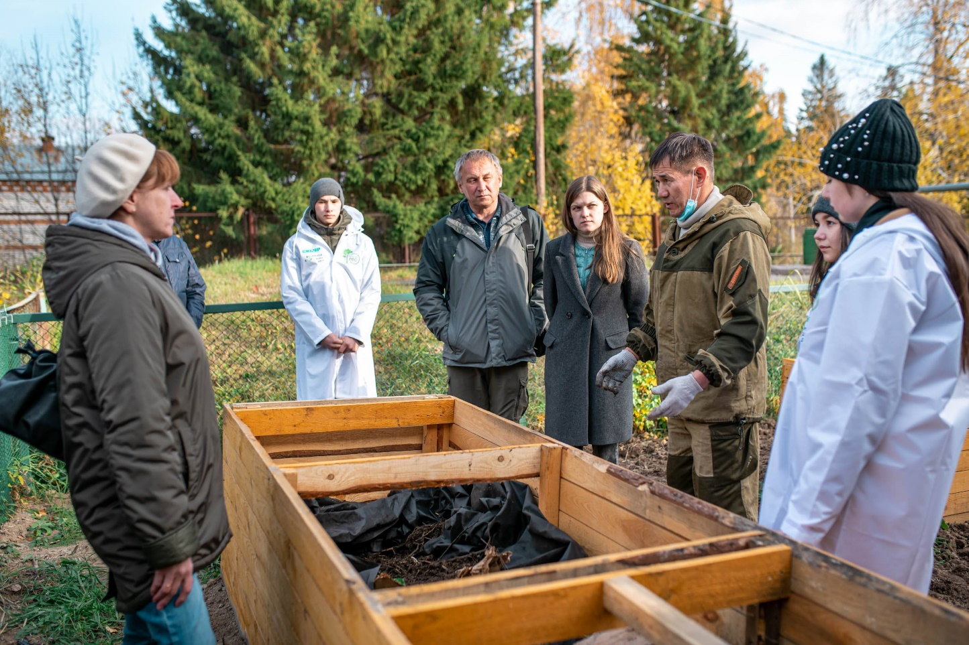
Проекты – победители конкурса грантов
"Реликтовая жемчужина Тобольска. Тропа к реликтовой сосне как объект туризма", Тобольск, школа №2;
"Школьный дозор" (опытный участок с сезонной теплицей), Ощепково, Абатская школа №1;
"Зеленей, мой край родной!" (создание сада на территории школы), Сладково, Сладковская школа;
"Школьная вермиферма дождевых червей", д. Янтык, Янтыковская школа;
"Создание экопарка на пришкольной территории", с. Чикча, Чикчинская школа им. Якина.

Slide 32
Примерный перечень тем и направлений для исследовательских проектов
Особенности естественного возобновления различных пород на конкретных участках, в т.ч. ООПТ;
Сравнение естественного возобновления на участках с различными почвенно-грунтовыми условиями, различным удалением от стены леса;
Сравнение естественного возобновления древесных пород на участках с различным антропогенным воздействием (в т.ч. рекреации);
Изучение приживаемости лесных культур в зависимости от различных параметров технологии посадки (посева) — сроков посадки, возраста посадочного материала, обработки почвы, использования стимуляторов и т. д.;
Изучение сохранности лесных культур в зависимости от свойств почвы, возраста культур, проводимых уходов и т. д.;
Сравнение эффективности естественного и искусственного лесовосстановления.

Slide 33
Примерный перечень тем и направлений для исследовательских проектов
Влияние почвенных условий на развитие подроста или посадок лесных культур;
Особенности развития лесных насаждений в черте населённых пунктов;
Разнообразие видов дереворазрушающих грибов на конкретной территории и их влияние на лесные экосистемы;
Состояние и динамика популяций орнитофауны/энтомофауны на конкретном участке;
Состояние популяций видов, занесённых в красные книги;
Влияние видов-интродуцентов на естественные экосистемы.

Slide 34
Методические материалы
ВЕБИНАР «Где брать идеи для исследовательских проектов по лесной тематике»
https://www.formula-hd.ru/konkurs/
МЕТОДИЧЕСКИЕ ПОСОБИЯ: https://www.formula-hd.ru/projects/nature/formula-lesa/
Организация учебно-исследовательской деятельности с учащимися в полевой биологии
Изучение лесной растительности
Оценка санитарного состояния леса и обработка данных о состоянии лесов
Выявление ценных лесов и подготовка рекомендаций по созданию охраняемых природных территорий
Лесное почвоведение
Учеты лесных зверей и птиц
Как вырастить лес своими руками
Участие в сезонных учетах птиц https://www.formula-hd.ru/projects/nature/chibisi/
Организация полевых исследований по изучению птиц https://www.formula-hd.ru/projects/nature/chibisi/

Slide 35
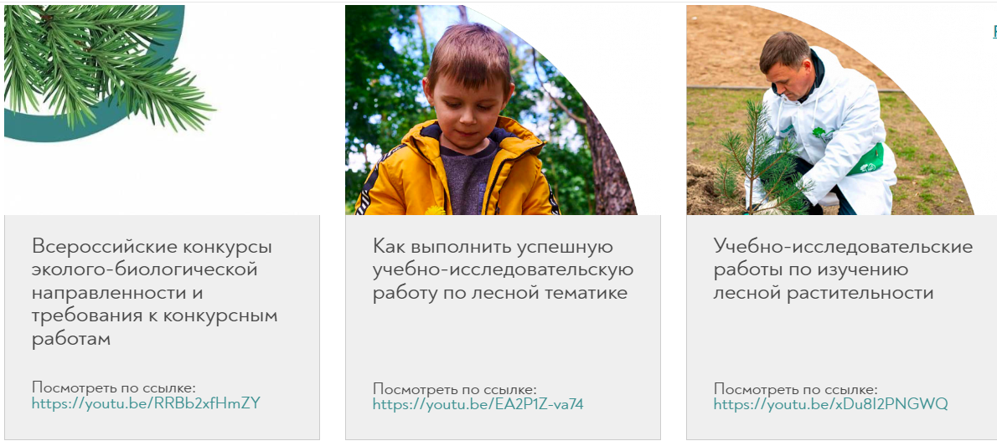
Вебинары https://www.formula-hd.ru/projects/nature/formula-lesa/

Slide 36
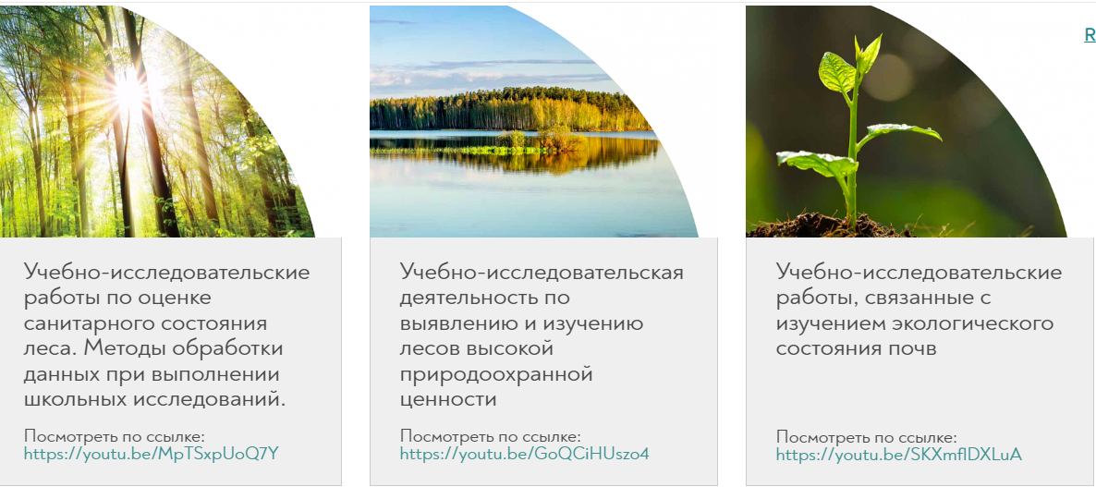
Вебинары https://www.formula-hd.ru/projects/nature/formula-lesa/

Slide 37
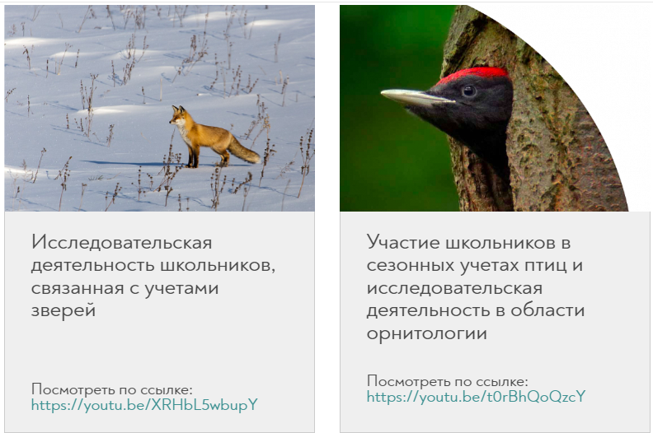
Вебинары https://www.formula-hd.ru/projects/nature/formula-lesa/

Slide 38
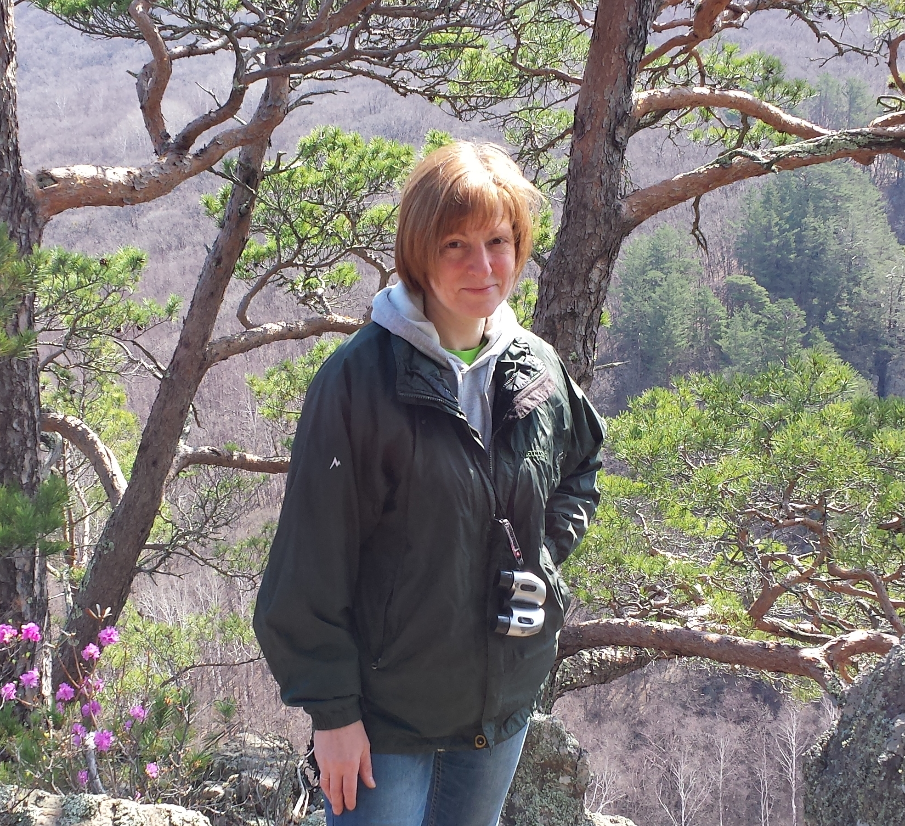
Спасибо за внимание!
Горелова Юлия Витальевна
директор Некоммерческого партнерства содействия развитию орнитологии
«Птицы и Люди»,
Член Общественного совета Программы социальных инвестиций
«Формула хороших дел» СИБУРа,
Руководитель секции «Охрана природы и окружающей среды»
Всероссийского конкурса юношеских исследовательских работ имени В.И.Врнадского
8-916-952-35-54
Julia-gorelova@yandex.ru
www.birder.ru
www.eurobirdwatch.ru

